Slide 1

Présentation de mon parcours professionnel
Bts sio epreuve e4 – fevre dan

Slide 2





Sommaire
Mon parcours
Présentation de l'entreprise
Mon rôle à l'URSSAF, mes missions
Veille technologique
Organisation de mon développement professionnel
Mes objectifs
Tableau de synthèse

Slide 3
Mon parcours
Préparateur de commande drive 2017-2021
DAEU B Option Programmation 2020-2021
BTS SIO SISR 2021-2023
Technicien IML URSSAF 2021-2023

Slide 4
Présentation de l'entreprise
L’URSSAF : - Accompagne les entreprises - Collecte et redistribue les prestations sociales - Contrôle les entreprises - Est un acteur essentiel de la sécurité social
https://fevredan.wordpress.com/2023/03/22/bts-sio/

Slide 5
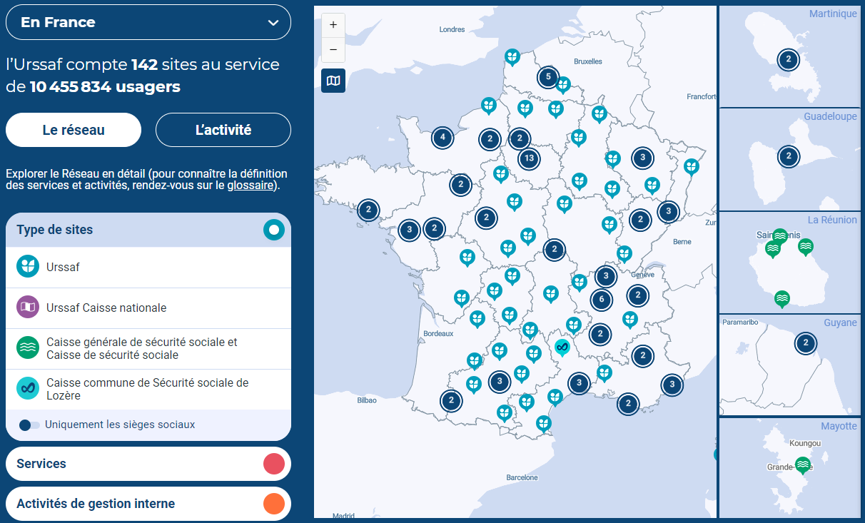
Carte des sites en France et territoires français

Slide 6
L’équipe informatique
STRASBOURG :
* Adjoint SI
* RSSI
* 1 Administrateur système
* 1 Technicien Informatique
* 1 Alternant
MULHOUSE :
* Responsable SI
* 1 Administrateur système
* 1 Technicien Informatique

Slide 7
Mes missions
Assistance utilisateur
Déploiement d’images
Déploiement de logiciels
Installation de postes
Sauvegarde et transfert des données utilisateurs
Inventaire informatique
Accompagnement et formation utilisateurs
Permanence téléphonique
Masterisation de poste
Installation à distance
Matériel
Changement de poste
GLPI
Décrocheur numérique

Slide 8
Les logiciels en entreprise
Communication
Outlook
Teams
Workflow
SharePoint
OneNote
Gestion des droits
Active Directory
DONATIR
WHAM
Déploiement
Genconfig
Ivanti (logiciel + mises à jours)
Assistance
Tandem
Inventaire
Surveillance
Graphana
Ponoco
Planificateur (Tâches)
GLPI

Slide 9

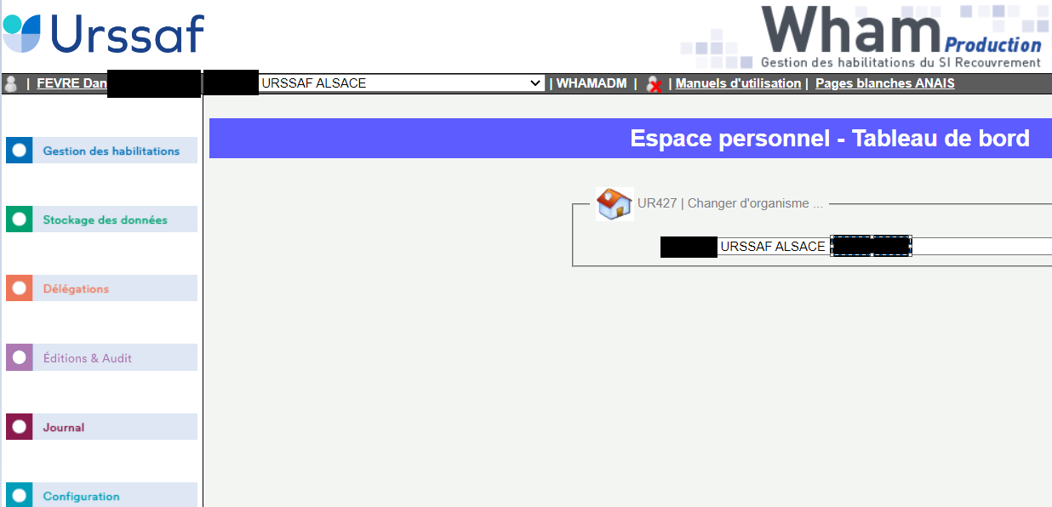
Gestion des droits
DONATIR
WHAM

Slide 10
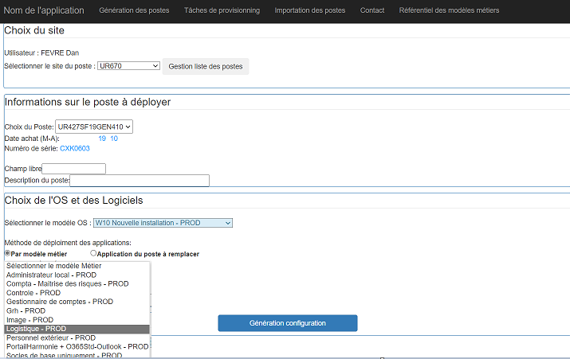
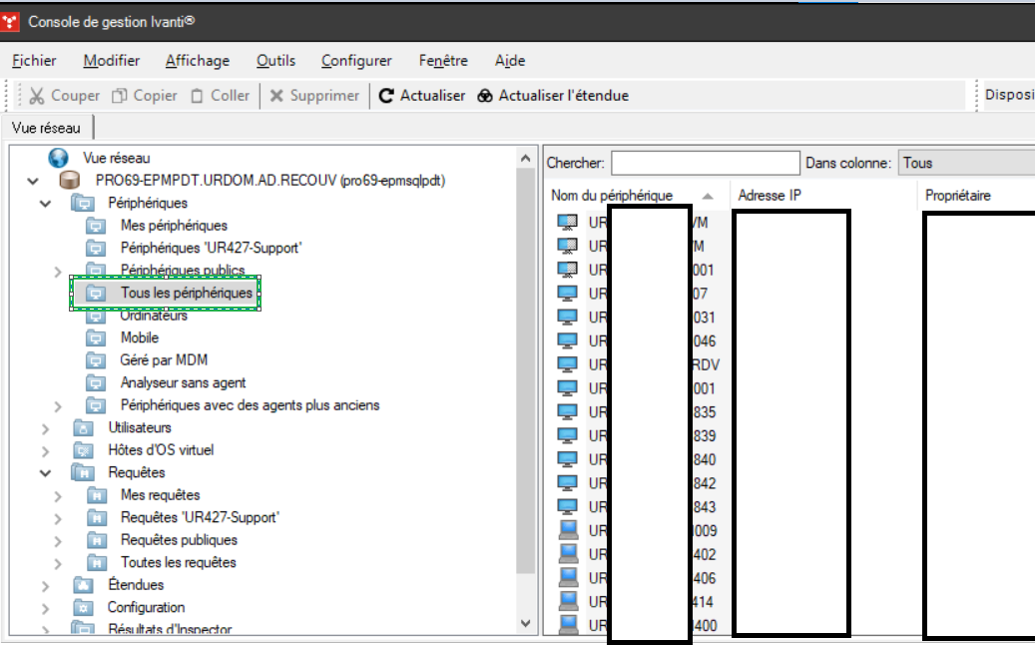
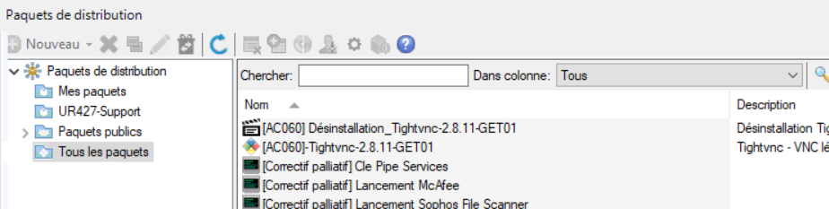
Déploiement
GENCONFIG (image profil)
IVANTI (logiciels et mises à jour)

Slide 11
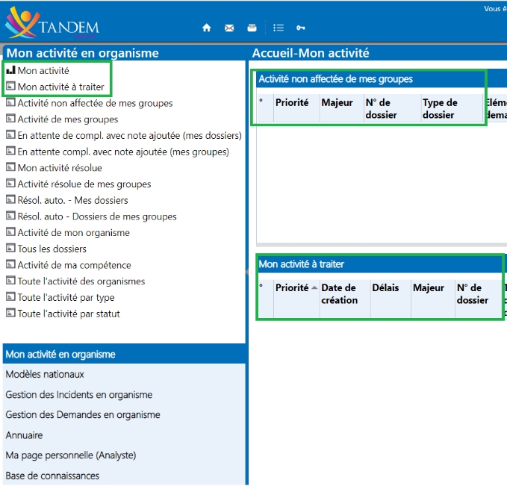
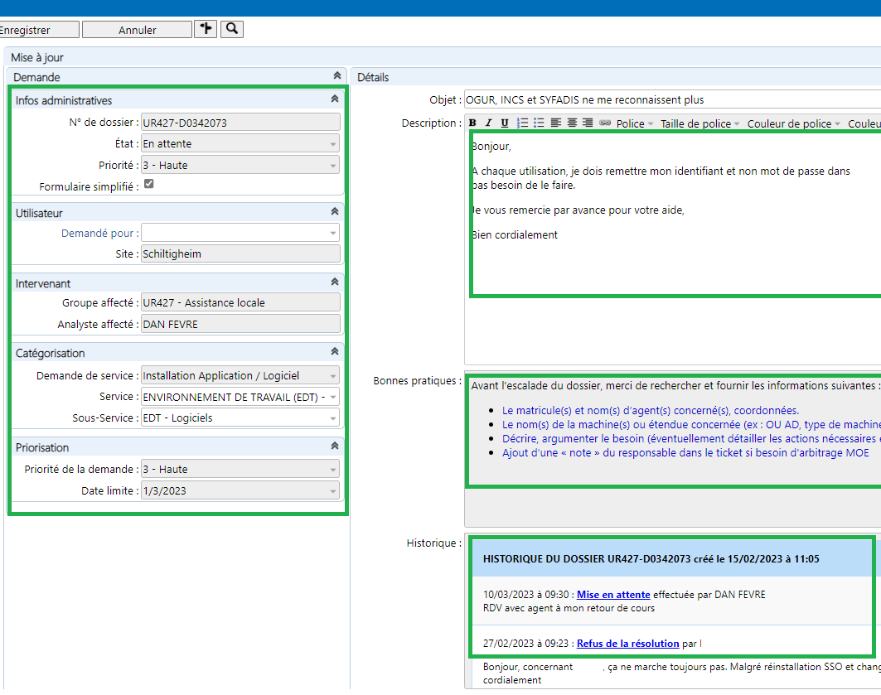
Assistance
TANDEM (tickets)
Exemple de ticket

Slide 12
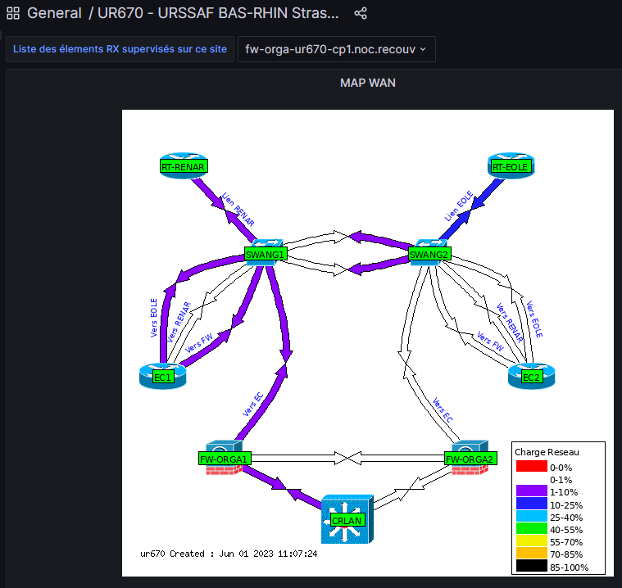
Surveillance
GRAPHANA

Slide 13
Tableau de synthèse
https://fevredan.wordpress.com/2023/03/22/bts-sio/

Slide 14
Les ateliers professionnels en cours de formation
Ap1 : Portfolio
Ap2 : Cas PARCUS
Ap3 : Cas M2i
Ap4 : Cas Sécurité Civile
https://fevredan.wordpress.com/2023/02/27/1ere-annee/

Slide 15
Veille technologique
Présentation (https://fevredan.wordpress.com/veilles-technologiques/)
Appareils médicaux en général (LES Appareils médicaux connectés – Fevre Dan (wordpress.com))
Les PACEMAKERS (Les pacemakers connectés – Fevre Dan (wordpress.com))
Les pompes à insulines (Les pompes à insuline connectées – Fevre Dan (wordpress.com))

Slide 16
Site de veille
Voici quelques liens que j’utilise :
TechCrunch (https://techcrunch.com/)
The Verge (https://www.theverge.com/)
Engadget (https://www.engadget.com/)
Wired (https://www.wired.com/)
Gizmodo (https://gizmodo.com/)
Mashable (https://mashable.com/)
CNET (https://www.cnet.com/)
ZDNet (https://www.zdnet.com/)
Ars Technica (https://arstechnica.com/)
VentureBeat (https://venturebeat.com/)

Slide 17
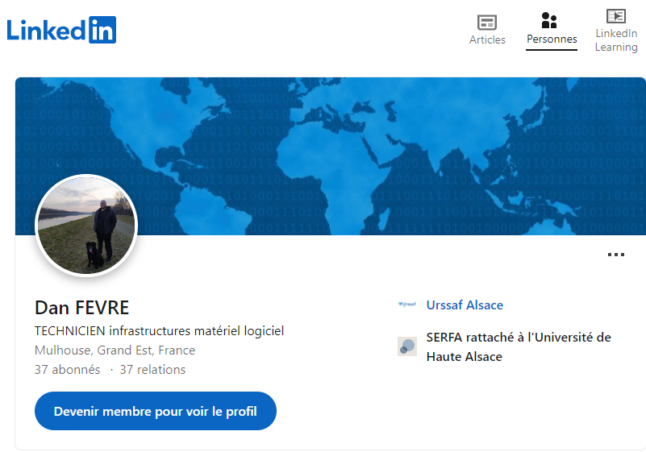

Organisation de mon développement professionnel
https://www.linkedin.com/in/dan-fevre-8b6783210/
Mon LinkedIn, mon site, veille technologique, recherche et maintien des connaissances à jour
https://fevredan.wordpress.com/

Slide 18
Mes objectifs
M2i Manager en ingénierie informatique
Apprentie solution Architect Liebherr Colmar
Chef de projet informatique

Slide 19
Merci de votre attention

